Slide 1
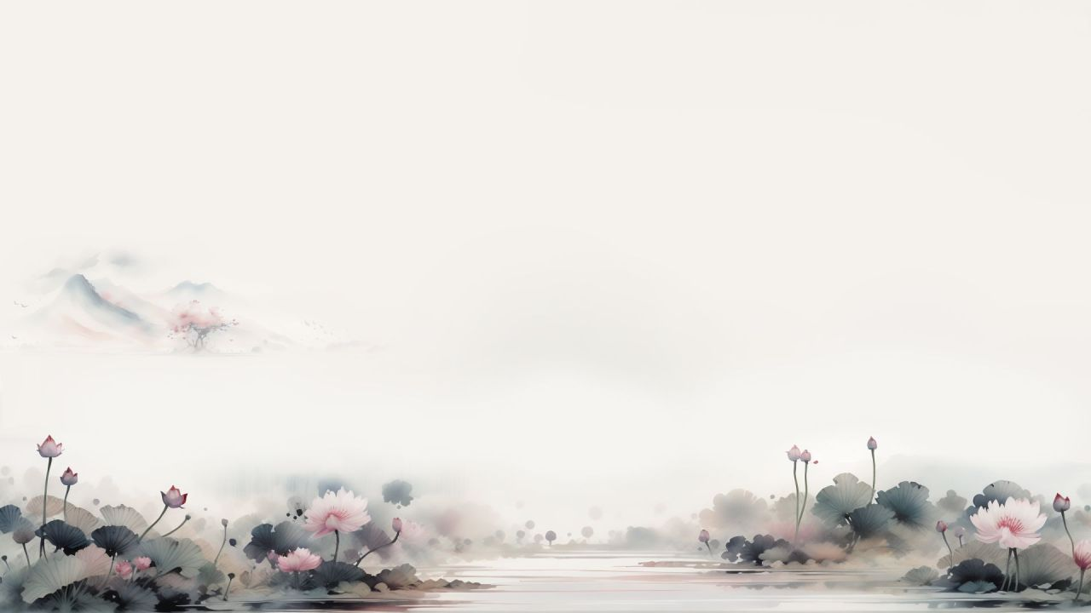


《25 少年闰土》
创作人：
马江梅

Slide 2

目录
01
初识月下刺猹的闰土
02
了解初次相识时的闰土
03
走进闰土讲述的四件新鲜事
04
体会‘我’的内心世界与情感变化
05
总结闰土的人物形象与课文主题

Slide 3

初识刺猹
01
月夜下的英勇少年

Slide 4
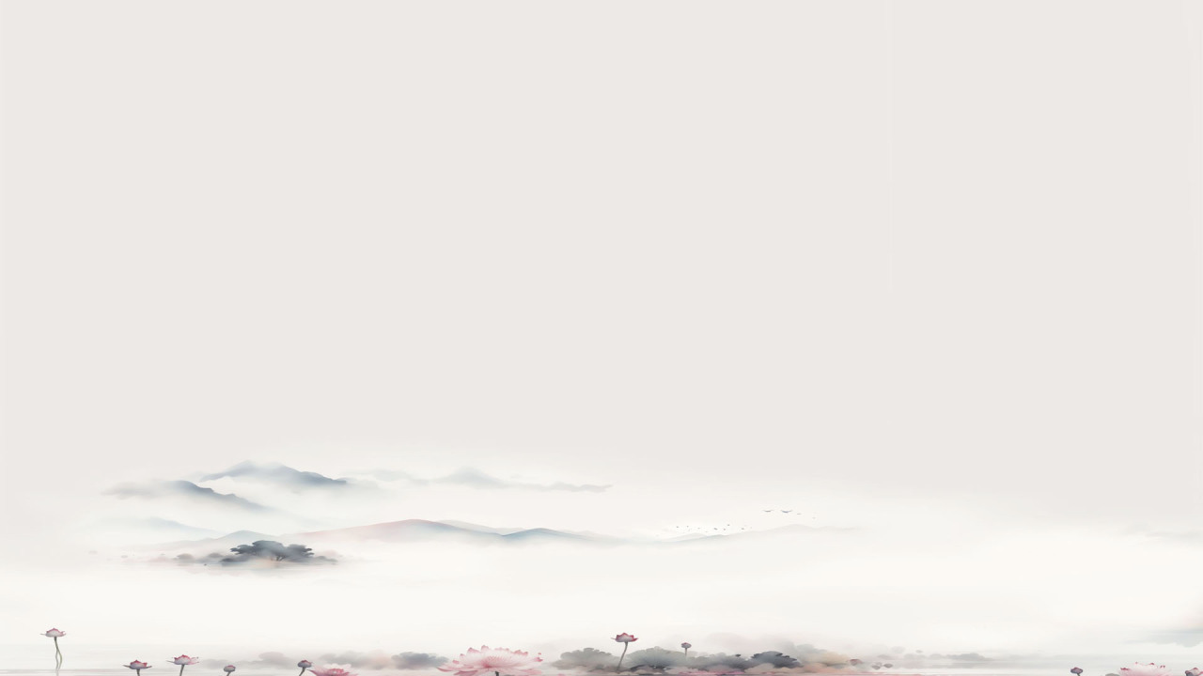
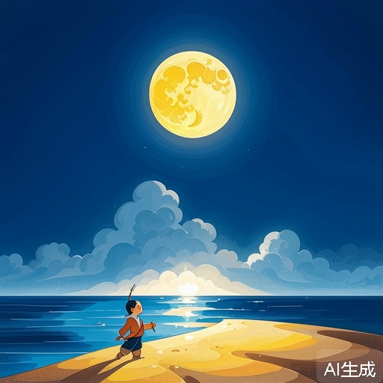
月下沙地
★ 环境描写赏析：
① 天空 → 深蓝，纯净高远
② 圆月 → 金黄，明亮柔和
③ 沙地 → 碧绿西瓜田，生机盎然
➤ 整体意境：
色彩鲜明，动静结合，如梦似幻，展现乡村夜晚的独特美感。

Slide 5

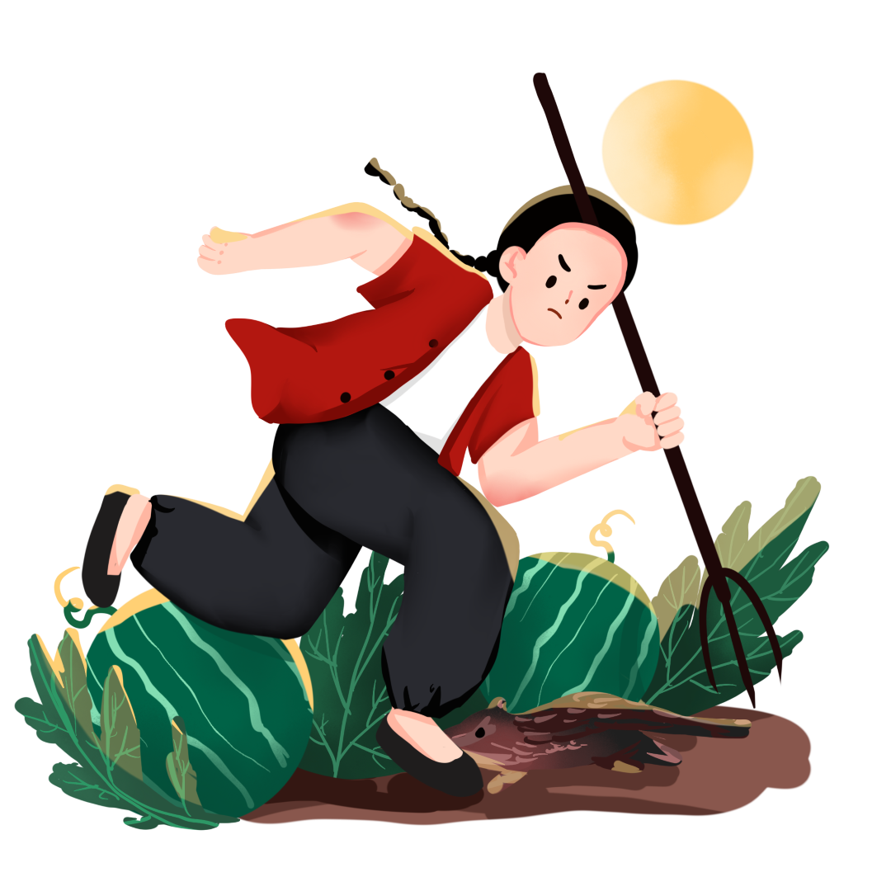

刺猹瞬间
动作分解
① 手势 → 手捏钢叉，紧握有力
② 动作 → 尽力刺去，迅猛果断
③ 对象 → 猹，狡猾迅捷，反从胯下逃走
语言表现力
■ 动词精炼 ➤ 捏、刺凸显反应灵敏
■ 动态对比 ➤ 少年进攻 vs 猹灵巧逃脱
■ 场景张力 ➤ 紧张而充满野趣

Slide 6
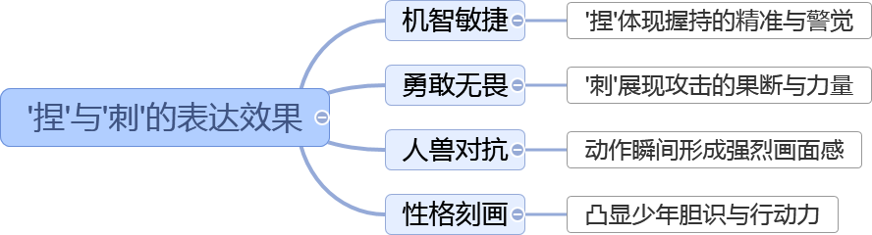
动词深析

Slide 7

02
初识闰土
少年的模样

Slide 8
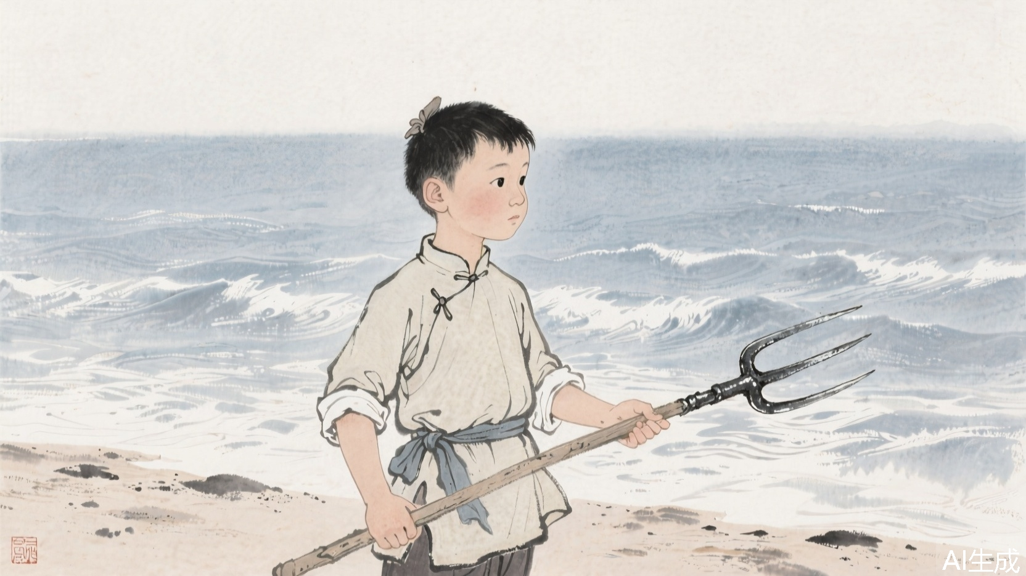
外貌特征
■ 紫色的圆脸：
① 显示长期在海边风吹日晒 → 健康结实
② 与城市孩童形成鲜明对比
■ 小毡帽与银项圈：
● 身着毛毡帽 ➤ 具有浓厚的乡土气息
● 颈戴银项圈 ➤ 承载长辈的祝福与守护

Slide 9

性格表现
1
见人的怕羞
2
独不怕我
■ 初到大户人家厨房 → 拘谨胆怯
① 眼神闪躲，言语不多
② 面对陌生人保持距离感
③ 反映农村孩子的朴实与谨慎
● 这种害羞是孩童天然的防备心理体现
■ 没有旁人时主动说话 → 情感亲近
① 很快与“我”熟识
② 愿意分享所见所闻
③ 显示出对“我”的特别信任
● 主仆身份下萌发的真挚友情

Slide 10
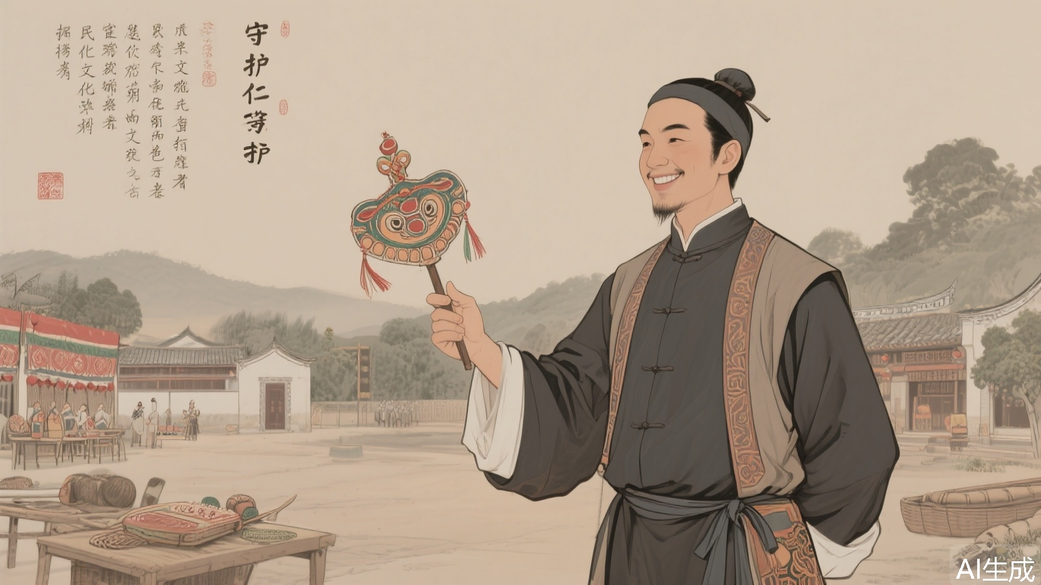
银项圈的爱
民俗寓意
■ 银项圈非普通饰品 → 辟邪护身
① 旧时习俗：用金属圈锁住魂魄防夭折
② ‘神佛面前许下愿心’体现信仰寄托
③ 反映底层百姓对子女平安的渴望
父爱寄托
■ 父亲的安排出于深切关爱 → 无声守护
① 不惜花费置办银饰
② 借助仪式感求得心安
③ 一个普通农夫所能给予的最大保护

Slide 11
03
四件趣事
听闰土讲乡间奇闻

Slide 12

雪地捕鸟四步法
① 扫出空地
② 支起竹匾
■ 动作要点：
在沙地上扫出一块干净平地 → 为设陷阱做准备
● 关键作用：创造诱捕空间
■ 工具使用：
用短棒撑起大竹匾 → 形成半封闭罩子
● 设计巧妙：隐蔽且易触发
③ 撒下秕谷
④ 远拉绳索
■ 引诱策略：
在竹匾下撒上鸟类喜爱的秕谷 → 吸引鸟雀靠近
● 心理把握：利用觅食本能
■ 操作技巧：
人藏远处，轻拉系在棒上的绳子 → 突然罩住鸟雀
● 成功关键：耐心与敏捷并重

Slide 13
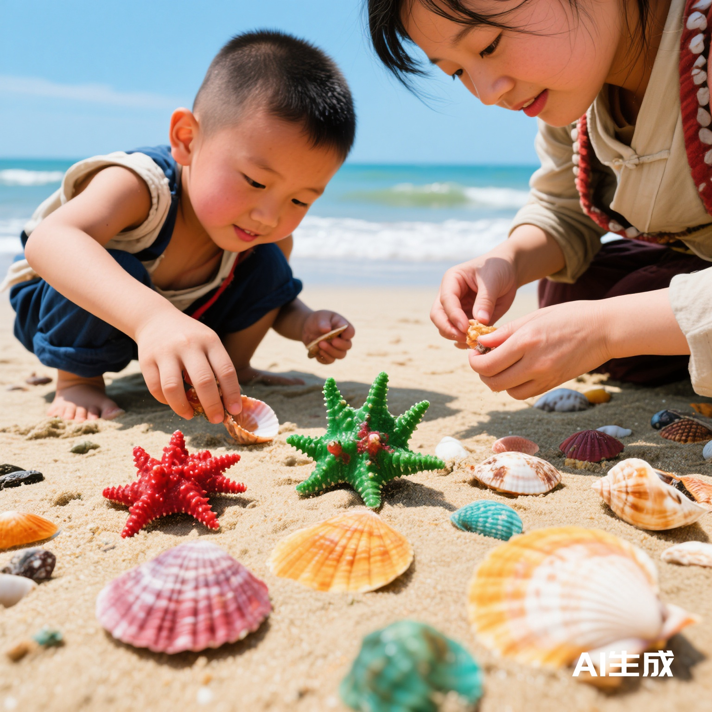
海边奇遇记
★ 海边拾贝：
● 种类繁多 ➤ 红的、绿的、鬼见怕、观音手
● 趣味十足 ➤ 沙滩寻宝般的童年乐趣
★ 潮汛看鱼：
● 奇观景象 ➤ 跳鱼儿用两脚跳跃，像小青蛙
● 自然奥秘 ➤ 海边生命独特的生存方式

Slide 14















课堂演练
课堂演练

Slide 15
情感探秘
04
走进‘我’的心灵

Slide 16
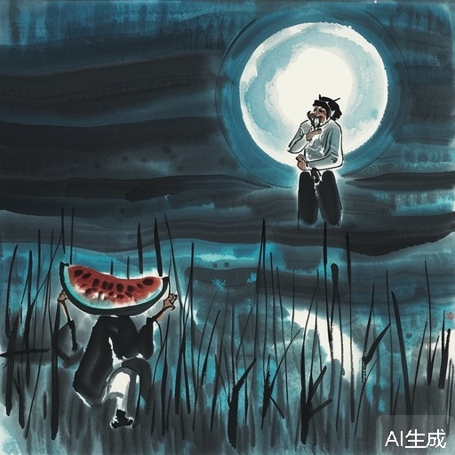
语言中的心声
■ 反复出现的句式：
① “我那时并不知道” → 表现出童年认知的空白
② “素不知道天下有这许多新鲜事” → 流露出惊讶与向往
■ 情感递进：
● 从“不知道”到“阿！”的感叹 ➤ 情感由疑惑转向敬佩与震撼
● 语言朴实却深沉，体现“我”对闰土的由衷钦佩

Slide 17
四角的天空
1
原文解析
2
意象对照
■ 关键词解读：
① “高墙”象征封闭的生活环境
② “四角的天空”比喻狭窄的视野与局限的认知
■ 语境联系：
● 出现在“我”听闻闰土讲述后的情感爆发中
● 是对自身生活状态的深刻反思与不满
■ 城市 vs 农村：
① 四角天空 ➤ 城中院落，禁锢单调
② 碧海蓝天 ➤ 沙地瓜田，自由广阔
■ 象征意义：
● 对比凸显闰土生活的丰富鲜活
● 反衬“我”的精神困顿与渴望突破

Slide 18
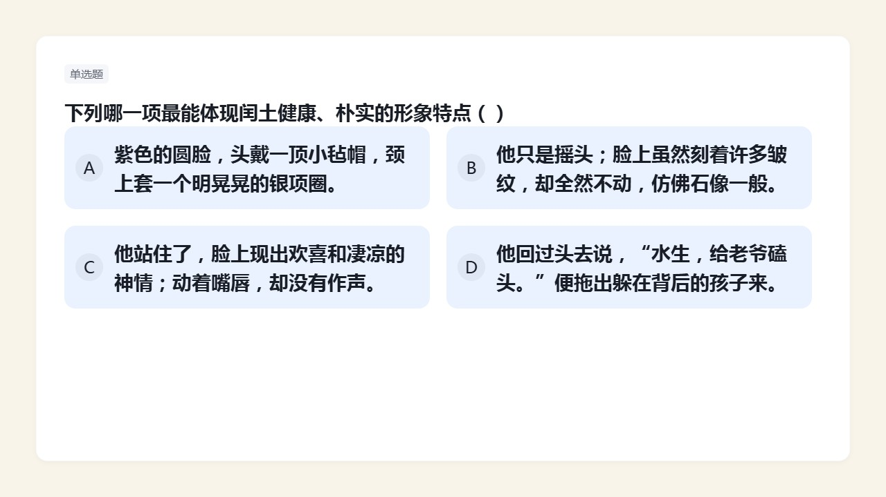
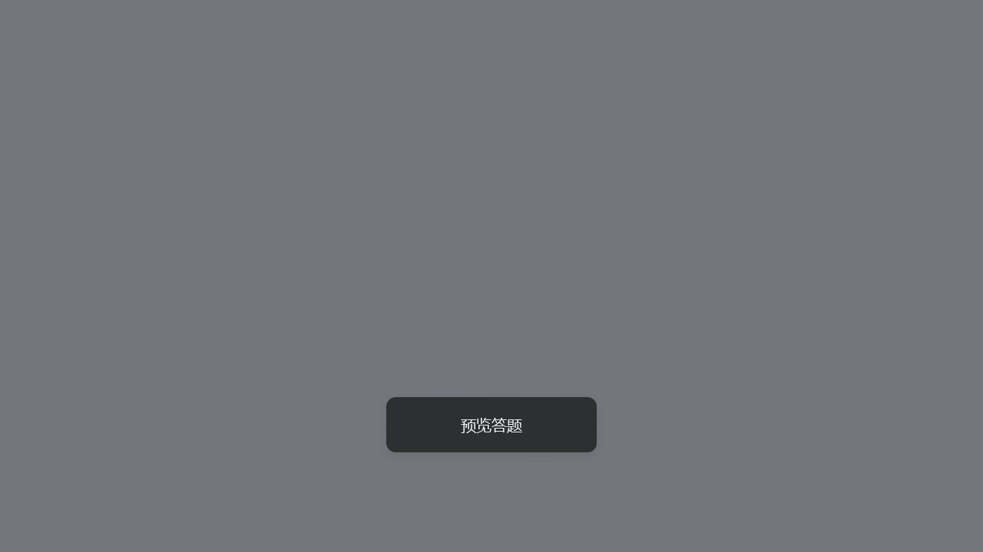

Slide 19
形象与主题
05
少年闰土的风采

Slide 20
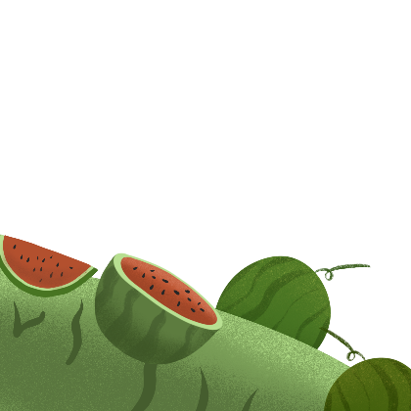
人物特点
★ 聪明能干：
① 雪地捕鸟 → 方法巧妙
② 看瓜刺猹 → 动作敏捷
● 见多识广：
① 海边拾贝 → 认识鬼见怕、观音手
② 潮汛看鱼 → 了解跳鱼儿习性

Slide 21
童年友谊
1
温馨片段
2
情感升华
■ 初次相见：
虽害羞却愿与‘我’说话
→ 童真无隔阂
■ 分别时刻：
躲厨房哭着不愿走
→ 情谊真挚深厚
■ 跨越阶层：
少爷与农家子的心灵相通
→ 纯真超越身份
■ 记忆珍藏：
送贝壳鸟毛，永存心底
→ 童年友情不灭

Slide 22
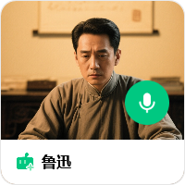

Slide 23
谢谢大家

